Slide 1
Practica 4 de AC
Juan Jiménez Serrano

Slide 2
Índice
Introducción
Código
Ejecución con adelantamiento
Ejecución sin adelantamiento

Slide 3
Introducción
Resolución del Ejercicio 6 con ayuda del software de simulación WINDLXV
Para i = 0 hasta i = 9, con i = i + 1
A[0] = 0 , A[1] = 1, A[2] = A[1] + A[0], . . . . A[i] = A[i-1] + A[i-2]

Slide 4
Instrucciones
La sucesión de fibonacci es el siguiente:
A[0] = 0
A[1] = 1
A[2] = A[1]+A[0] = 1+0 = 1
A[3] = A[2]+A[1] = 1+1 = 2
A[4] = A[3]+A[2] = 2+1 = 3
A[5] = A[4]+A[3] = 3+2 = 5
A[6] = A[5]+A[4] = 5+3 = 8
A[7] = A[6]+A[5] = 8+5 = 13
A[8] = A[7]+A[6] = 13+8 = 21
A[9] = A[8]+A[7] = 21+13 = 24

Slide 5
Código Entero con bucle
.data
I: .word 0, 1, 2, 3, 4, 5, 6, 7, 8, 9
.text
.start:
ADDI R1, R0, I
ADDI R2, R1, #4
ADDI R3, R2, #4
ADDI R8, R0, #8
bucle:
LW R4, 0(R3)
LW R5, 0(R2)
LW R6, 0(R1)
ADD R4, R5, R6
SW 0(R3), R4
ADDI R1, R1, #4
ADDI R2, R2, #4
ADDI R3, R3, #4
SUBI R8, R8, #1
BNEZ R8,bucle
NOP
trap #0

Slide 6
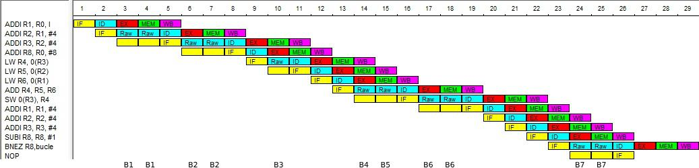
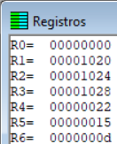


Entero ejecución sin adelantamiento
BLOQUEO 1: Dependencia de Datos RAW (R1).
BLOQUEO 2: Dependencia de Datos RAW (R2).
BLOQUEO 3: Dependencia de Datos RAW (R3).
BLOQUEO 4: Dependencia de Datos RAW (R5).
BLOQUEO 5: Dependencia de Datos RAW (R6).
BLOQUEO 6: Dependencia de Datos RAW (R4).
BLOQUEO 7: Dependencia de Datos RAW (R8).

Slide 7
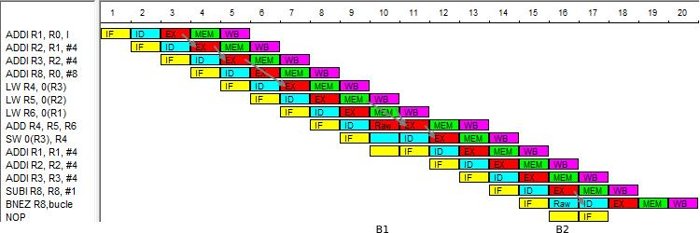
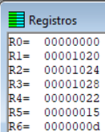


Entero ejecución con adelantamiento
BLOQUEO 1: Dependencia de Datos RAW (R 6). BLOQUEO 2: Dependencia de Datos RAW (R 8).
ADELANTAMIENTO 1: ALU -ALU (R 1). ADELANTAMIENTO 2: ALU -ALU (R 2). ADELANTAMIENTO 3: ALU -ALU (R 3). ADELANTAMIENTO 4: MEM -ALU (R 5). ADELANTAMIENTO 5: MEM -ALU (R 6). ADELANTAMIENTO 6: ALU -ALU (R 4). ADELANTAMIENTO 7: ALU -Banco Reg. (R 8).

Slide 8
Código float con Bucle
data
I: .word 0, 1, 2, 3, 4, 5, 6, 7, 8, 9
.text
.start:
ADDI R1, R0, I
ADDI R2, R1, #4
ADDI R3, R2, #4
ADDI R8, R0, #8
bucle:
LF F4, 0(R3)
LF F5, 0(R2)
LF F6, 0(R1)
ADDF F4, F5, F6
SF 0(R3),F4
ADDI R1, R1, #4
ADDI R2, R2, #4
ADDI R3, R3, #4
SUBI R8, R8, #1
BNEZ R8,bucle
NOP
trap #0

Slide 9
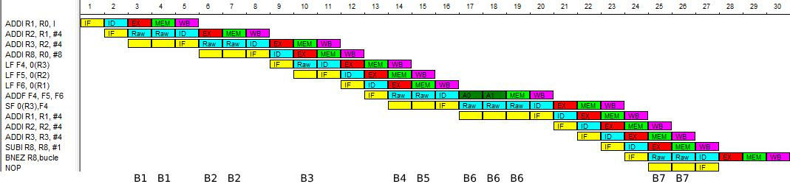
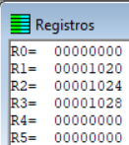


Float ejecución sin adelantamiento
BLOQUEO 1: Dependencia de Datos RAW (R1).
BLOQUEO 2: Dependencia de Datos RAW (R2).
BLOQUEO 3: Dependencia de Datos RAW (R3).
BLOQUEO 4: Dependencia de Datos RAW (F5).
BLOQUEO 5: Dependencia de Datos RAW (F6).
BLOQUEO 6: Dependencia de Datos RAW (F4).
BLOQUEO 7: Dependencia de Datos RAW (R8).

Slide 10
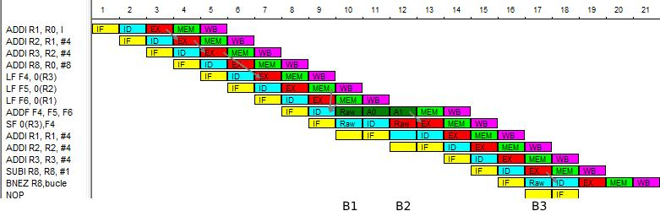
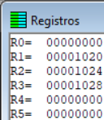


Float ejecución con adelantamiento
ADELANTAMIENTO 1: ALU -ALU (R 1). ADELANTAMIENTO 2: ALU -ALU (R 2). ADELANTAMIENTO 3: ALU -ALU (R 3).
BLOQUEO 1: Dependencia de Datos RAW (F 6). BLOQUEO 2: Dependencia de Datos RAW (F 4). BLOQUEO 3: Dependencia de Datos RAW (R 8). ADELANTAMIENTO 4: MEM -ALU (F 5).? ADELANTAMIENTO 5: MEM -ALU (F 6).? ADELANTAMIENTO 6: ALU -ALU (F 4).? ADELANTAMIENTO 7: ALU -Banco Reg. (R 8).

Slide 11
Código Bucle con optimización Desenrollado de Bucle
.data
.start:
ADDI R1, R0, #0
ADDI R2, R1, #4
ADDI R3, R2, #4
;Iteracion 0
LW R4, 0(R3)
LW R5, 0(R2)
LW R6, 0(R1)
ADD R4, R5, R6
SW 0(R3), R4
ADDI R1, R1, #4
ADDI R2, R2, #4
ADDI R3, R3, #4
;Resto de iteraciones ;;;;;;;;;;;;;;;;;;;;;;;;;;;;;;;;;;;;;;;; ;;;;;;;;;;;;;;;;;;;;;;;;;;;;;;;;;;;;;;;; ;;;;;;;;;;;;;;;;;;;;;;;;;;;;;;;;;;;;;;;; ;;;;;;;;;;;;;;;;;;;;;;;;;;;;;;;;;;;;;;;;
;;;;;;;;;;;;;;;;;;;;;;;;;;;;;;;;;;;;;;;;
NOP
trap #0

Slide 12
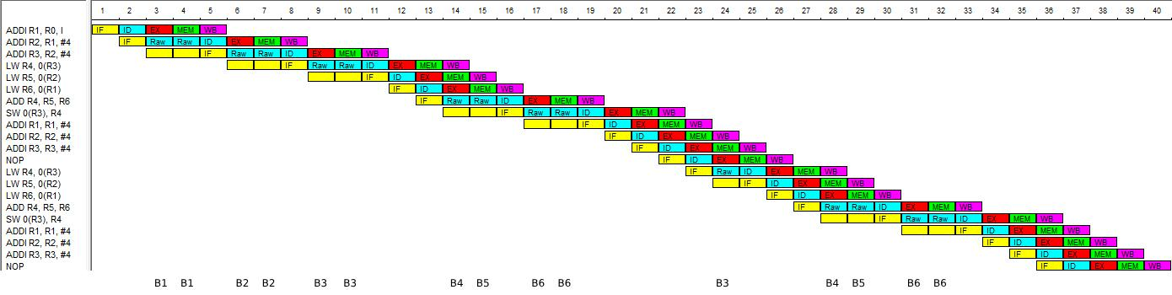
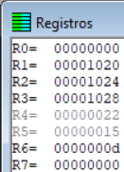


Código Bucle con optimización sin adelantamiento
BLOQUEO 1: Dependencia de Datos RAW (R1).
BLOQUEO 2: Dependencia de Datos RAW (R2).
BLOQUEO 3: Dependencia de Datos RAW (R3).
BLOQUEO 4: Dependencia de Datos RAW (R5).
BLOQUEO 5: Dependencia de Datos RAW (R6).
BLOQUEO 6: Dependencia de Datos RAW (R4).

Slide 13
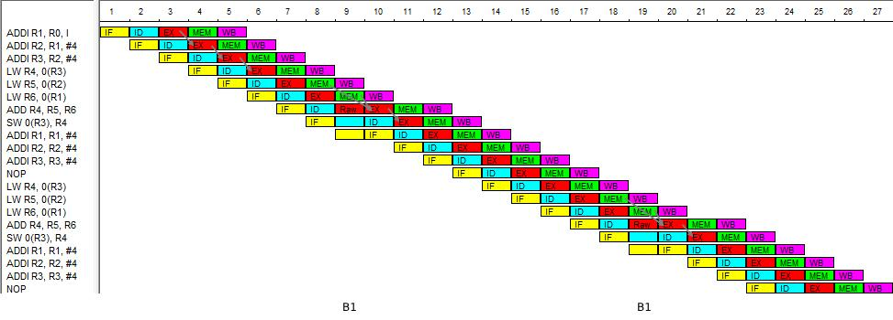
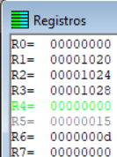


Código Bucle con optimización con adelantamiento
BLOQUEO 1: Dependencia de Datos RAW (R6).
ADELANTAMIENTO 1: ALU-ALU (R1).
ADELANTAMIENTO 2: ALU-ALU (R2).
ADELANTAMIENTO 3: ALU-ALU (R3).
ADELANTAMIENTO 4: MEM-ALU (R5).
ADELANTAMIENTO 5: MEM-ALU (R6).
ADELANTAMIENTO 6: ALU-ALU (R4).

